Slide 1


融合视觉语言模型的路面抛洒物
检测与异常识别方法研究
硕士学位论文开题答辩
汇报人：朱守亮
学 院：电气信息工程学院
专 业：控制工程（非全日制专业硕士）
开题答辩 · 2026
博 学 · 求 是 · 明 德
JIANGSU UNIVERSITY
Notes:
各位老师好，我是朱守亮。本课题关注固定监控场景中的两个难点：小目标容易漏检，预留类别即使被框出，也不一定能正确命名。下面我从问题、路线、前期证据和后续计划四个方面汇报。

Slide 2




汇报围绕“问题、路线、证据、计划”四个问题展开
选题依据
技术路线
前期证据
创新与计划
为什么值得做
准备怎么做
现在知道什么
如何完成闭环
不按论文目录复述，只回答评审最关心的四个问题
Notes:
我不按论文目录逐章复述，而是围绕评审最关心的四个问题展开：为什么值得研究，准备怎么验证，现在已经有哪些可信证据，以及开题后如何补齐闭环。

Slide 3
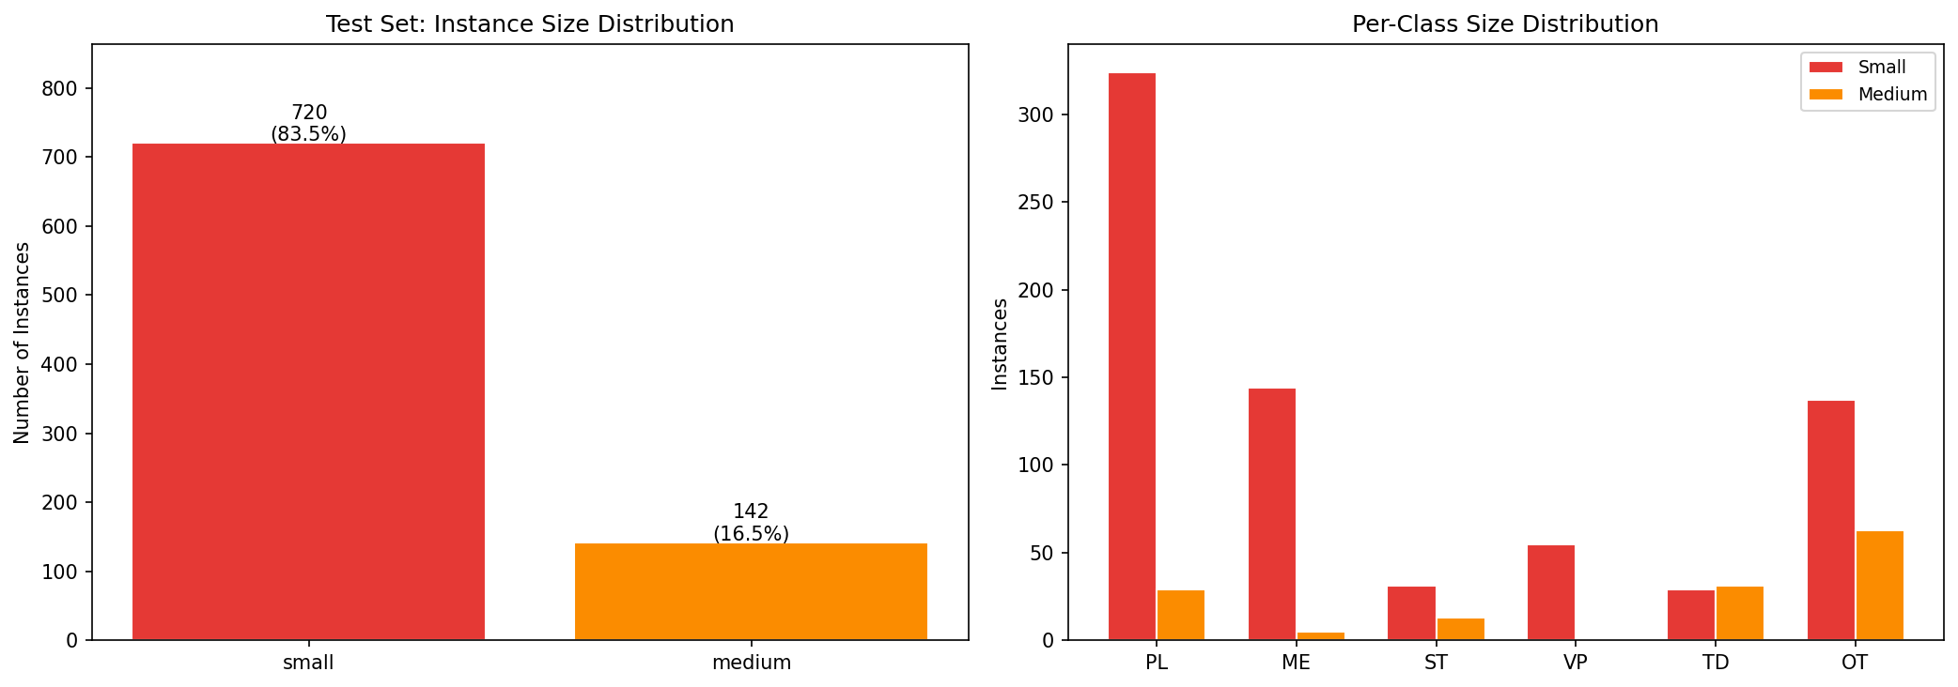
固定监控把目标拍进画面，却仍难保留小目标细节
83.5%
720 / 862
640 letterbox 后的 COCO 面积分层
test 目标属于 small
数据：测试集 862 个目标；small 720,medium 142.
Notes:
在我们的测试集中，862个目标里有720个属于small，占83.5%。这是640 letterbox后按COCO面积规则统计的尺寸分层，它说明小目标是当前数据的主要矛盾，因此不能只看总体精度。

Slide 4
已有路线各解决一部分问题，但缺少可归因、可审计的一体化证据
小目标检测
开放词汇检测
视觉语言识别
P2 / CBAM
DINO / YOLO-World
CLIP / 区域匹配
改善定位细节
文本驱动定位
固定词表命名
单次提升难排除
随机性与结构混杂
跨域、词表与阈值
改变结果边界
参考能力不等于
端到端系统能力
本文缺口：固定头宽 5-seed 归因 + 三级证据诊断 + 外部与部署边界验证
代表工作：CLIP[7],Grounding DINO[9],道路开放词汇评测[12],小目标抛洒物注意力[17],YOLO-World[39].
Notes:
相关工作已经分别提供了三类能力：P2和注意力改善小目标定位，开放词汇检测器可按文本查询目标，CLIP可在给定词表中完成零样本命名。但它们没有自动回答本课题的三个证据问题：结构收益能否排除混杂，级联失败来自哪里，以及结论能否跨域和落到设备。因此本文的差异化定位是建立一条可归因、可审计的证据链，而不是宣称这些模块由本文首创。

Slide 5
本课题只回答两个可验证问题，并主动限制外推
RQ1
控制头宽后，P2 收益能否重复？
RQ2
CLIP 在分层协议中卡在哪里？
共享
证据原则
不宣称模块首创
不宣称任意未知发现
不宣称已成熟部署
研究对象更小，但每一个结论都能被实验检验
Notes:
开题的核心不是把系统包装得更大，而是把两个问题定义得足够清楚、能够验证。第一个问题关注P2的结构收益是否可归因；第二个问题关注CLIP在端到端链路中的真实能力边界。

Slide 6
两条技术主线共享同一原则：先控制变量，再逐层加入真实误差
共同原则：每个结论都必须能回到配置、日志、结构化结果与适用边界
检测证据线
检测
边界
重复隔离
2×2×5
尺寸分层
RAOD
语义证据线
语义
边界
真值框
检测框
冻结阈值
开放词汇
统一输出：配置 · 日志 · 结构化结果 · 结论摘要
前期基础：固定头宽2×2×5-seed;CLIP真值框→端到端→冻结校准。
Notes:
本页给出完整技术路线。上方检测线回答P2的收益是否真实可归因，下方语义线回答CLIP在端到端系统中卡在哪里。两条线共用同一原则：先控制变量，再逐层加入真实误差，并保留配置、日志、结构化结果与结论摘要。

Slide 7
数据清单可核算：4,651 张源图像中排除 330 张预留类图像
八类源数据
排除含 GL/RU
六类 YOLO 清单
4,651
330
4,321
3,251 / 700 / 700
230 / 50 / 50
3,021 / 650 / 650
330 张被排除图像保留给 CLIP 预留类评估；各划分角色按对应协议冻结
已控制：dHash ≤ 2 近重复不跨划分
仍有边界：历史 test 曾参与 prompt 探索；回溯内部确认不是“从未查看”
核算：4,651 − (230+50+50) = 4,321 = 3,021+650+650.
Notes:
先把数据总数核算清楚。八类源数据共4651张，原始划分是3251、700、700。六类检测训练要排除含GL或RU的图像，分别排除230、50、50张，共330张，因此YOLO清单是4321张，也就是3021、650、650。被排除图像保留给CLIP预留类评估，但历史test曾参与prompt探索，回溯内部确认也不等于从项目开始完全未查看。

Slide 8
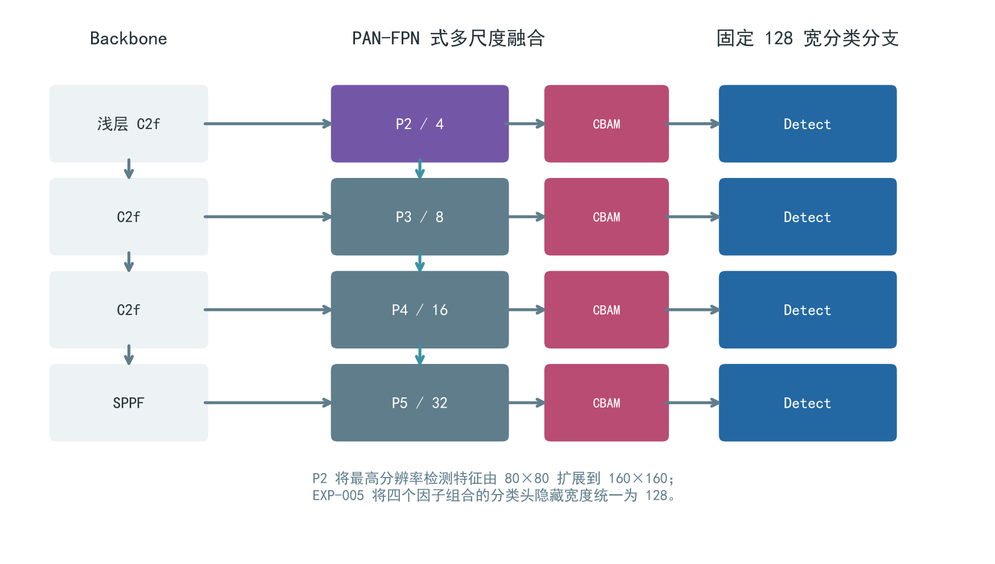
P2 增加 160×160 浅层分支，目标是保留小目标空间信息
P2:160×160 高分辨率分支
Detect 分类头宽度 = 128
CBAM:检测尺度后的对照因子
结构来源：论文图3.1;P2与CBAM均不作模块首创宣称。
Notes:
P2不是新模块，它只是把更浅层的高分辨率特征纳入检测，将最高分辨率检测分支从80×80扩展到160×160。CBAM只作为另一个受控因子。真正需要验证的，是固定头宽后P2是否独立产生收益。

Slide 9
原 P2 结果混入头宽 128→64,必须用 2×2×5-seed 重新归因
固定分类头隐藏宽度 = 128
P2 因子
无 P2
有 P2
5 个独立随机种子
seed 0 · 1 · 2 · 3 · 4
4 配置 × 5 seeds
= 20 次训练
baseline
p2_head128
无 CBAM
CBAM
因子
cbam_only
p2_cbam_head128
有 CBAM
5-seed 是重复训练和同 seed 配对，不是五折交叉验证
训练实参审计：21/26 组有直接日志，已覆盖的均解析为 AdamW.
Notes:
原始P2配置中，分类头隐藏宽度从128自动降到64。如果不固定头宽，所谓P2差异同时混入了模型容量变化。因此重跑4种配置乘以5个随机种子，共20次训练，目的是拿掉这个隐藏变量。

Slide 10
控制头宽后，P2在自建域5/5正向，CBAM没有稳定独立贡献
同 seed 配对的 test mAP@0.5（%)
+2.71 ± 1.65 pp
5 / 5 seed 正向
seed 0
seed 1
small AP@0.5
+4.01 ± 1.58 pp
seed 2
seed 3
CBAM独立效应
方向不稳定
seed 4
P2×CBAM 交互
−1.53 ± 3.12 pp
40
41
42
43
44
45
46
47
● baseline
● P2（head=128)
固定分类头宽128;4配置×5 seeds.n=5,不作强显著性外推。
Notes:
这张图不只报均值，而是把五个相同随机种子的配对结果画出来。每一条线都从baseline指向P2，并且五条都向右。最稳妥的结论是P2在当前自建域和训练协议下重复获得收益，主要落在small目标；CBAM没有稳定独立收益，交互项也不支持正向协同。

Slide 11
RAOD 只复现 Precision 提高，没有复现综合定位提升
官方 test 一次性冻结评估 · 3 个同 seed 配对 · 单类 debris 定位
84.76%
+1.34 ± 0.70 pp
3/3 正向
Precision
86.10%
52.66%
−1.70 ± 2.22 pp
1/3 正向
AP50-95
50.95%
结论：自建域 P2 收益不能直接外推为普遍跨域提升
RAOD:baseline / p2_head128;Precision 与 AP50-95 同时报告。
Notes:
外部数据没有给出更强的结论，反而划出了边界。P2在RAOD上让Precision平均上升1.34个百分点，但3个seed配对中AP50-95平均下降1.70个百分点。因此我们不宣称P2已经获得稳定跨域提升。

Slide 12
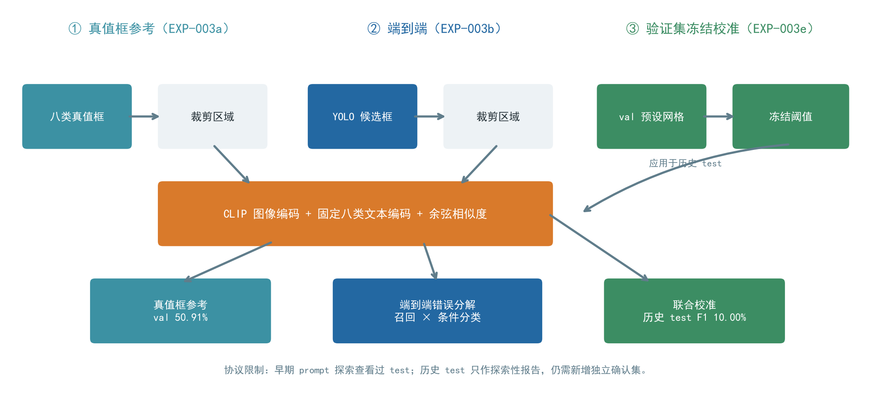
CLIP 只在固定八类词表内命名检测框，不负责发现任意未知类
GL / RU 未参与检测训练｜名称进入固定词表
OOD 代理分数：只作诊断
历史 test 数值：仅作探索性证据
共享核心：检测框裁剪 → CLIP 图文相似度 → 固定词表命名。
Notes:
这里的零样本指GL和RU没有参与检测器训练，并不是系统可以自动发现任意未知类。检测器生成候选框，裁剪后由CLIP在固定八类词表内命名。OOD代理分数只用于诊断和阈值组合，不是独立可靠的拒识器。

Slide 13
三级证据逐层加入检测误差和阈值选择，避免单一指标替代系统分析
冻结锁：选择后不再看评估集调参
3 验证集冻结校准
val 选工作点后锁定
再评估 precision / recall
2 端到端级联
加入候选漏检
与冗余候选
1 真值框参考
只测 CLIP 语义能力
三层共享同一 CLIP 核心，不是三个模型
内部确认 ≠ 从项目开始从未查看的确认集
Notes:
三级证据不是三个模型，而是逐层加入真实误差。第一层用真值框只测语义能力；第二层换成真实检测框，加入候选漏检和冗余；第三层只在val选择工作点并冻结。它不是训练CLIP，也不是概率校准。

Slide 14
两套协议分别说明：历史 test 的端到端瓶颈，与内部确认的阈值边界
历史 test｜conf=0.10｜59 个 GL/RU 真值
冗余提议核算
59
预留类真值
28
匹配候选
17
正确命名
28.81%
端到端 recall
2,060 全部提议
973 被命名为 GL/RU
641 未匹配框
315 语义错误
17 正确
回溯内部确认｜230 张｜冻结后一次评估｜非严格独立确认
conf-only F1
39.44%
>
joint margin + conf F1
32.45%
来源：results/实验发现与结论总结_20260811.md;results/confirmation/rejection_confirmation_v1.json.
Notes:
这页刻意分成两套协议。上半部是历史test、conf等于0.10：59个预留类真值中召回28个匹配候选，其中17个被CLIP正确命名，端到端recall为28.81%。同时，2060个检测提议里有973个被命名为GL或RU，其中641个没有匹配真值，315个是语义错误，只有17个正确。下半部是另一套回溯内部确认：230张图在阈值冻结后评估一次，conf-only F1为39.44%，联合语义margin后为32.45%。两组数字不能当成同一实验链直接比较。来源：results/实验发现与结论总结_20260811.md；results/confirmation/rejection_confirmation_v1.json。

Slide 15
直接开放词汇基线未形成有效检测，当前管线也仍有明显成本和类别权衡
统一 640 输入 · 同 GL/RU 词表 · val 选阈值 · IoU=0.5
方法 | 回溯内部确认 F1 | 只能说明
YOLO-World v2s | 0.00% | 当前冻结配置未匹配该域
Grounding DINO tiny | 0.80% | 候选多，准确率极低
12.91 FPS
旧 P2+CBAM seed0 原型
77.41 ms / 图
RTX 3090 · 120 W · batch=1
定向 prompt 并非无代价
GL/RU 宏平均：52.54% → 37.29%
非最终推荐配置；只作量级参考
来源：results/open_vocab/*/summary.json;results/full_pipeline_benchmark.json.
Notes:
在统一640输入、同词表、val选阈值和IoU协议下，YOLO-World的内部确认F1为0，Grounding DINO为0.80%。这只说明当前冻结配置没有有效迁移到该场景，不能否定它们的一般能力。12.91 FPS来自旧P2加CBAM seed0、conf等于0.01的原型，并不是最终推荐的p2_head128配置，因此只作计算量级参考，不能外推为边缘部署结论。

Slide 16
创新不在模块命名，而在可归因实验、分层诊断和边界验证
评审只需带走三件事
结论边界
01
受控归因
P2 +2.71 pp · 5/5 正向
— 非模块首创
02
分层诊断
59 → 28 → 17
— 非任意未知
— 非跨域 / 部署
03
边界验证
RAOD · 开放词汇 · 原型测速
可归因 · 可诊断 · 可限定
Notes:
这一页只保留三项可辩护贡献。第一，固定头宽和同种子配对让P2收益可归因，提升2.71个百分点且五次都为正。第二，三级协议把59个真值、28个匹配候选和17个正确命名拆开，失败能够定位。第三，RAOD、开放词汇对照和原型测速主动检验边界。右侧同时限定：不把它们写成模块首创、任意未知发现、普遍跨域提升或成熟部署。

Slide 17



开题后 6 个月按依赖推进：先确认数据，再跨帧，最后上目标设备
0–2 月｜独立确认
输入：从未查看的同域新数据
风险与回退
验收：冻结清单、一次评估、区间报告
数据未到位：
只报告公开集边界
设备未到位：
保留 GPU 原型结论
2–4 月｜跨帧评估
依赖：视频 ID 与时间戳
验收：按视频隔离，帧级 + 事件级指标
共同留存
配置 · 日志
结构化结果
结论摘要
4–6 月｜设备闭环
依赖：芯片、功率与部署框架
验收：P50/P95,内存、功耗、精度回归
未有真实材料前不伪造独立确认、跨帧或设备结果。
Notes:
计划按依赖分成开题后六个月。前两个月完成真正未查看的同域确认数据和冻结清单；第二到第四个月在拿到视频ID和时间戳后完成按视频隔离的帧级与事件级评估；第四到第六个月在目标芯片和部署框架明确后完成P50、P95、内存、功耗和精度回归。如果材料未到位，就只报告公开数据与GPU原型边界，不伪造同域、跨帧或设备结论。

Slide 18
感谢各位老师指导
恳请批评指正
Q & A
希望获得评审对
研究问题 · 验证协议 · 后续计划的建议
博 学 · 求 是 · 明 德
JIANGSU UNIVERSITY
Notes:
我的汇报完毕，恳请各位老师对研究问题、验证协议和后续计划提出意见。

Slide 19
近重复隔离、内部确认与严格独立确认是三个不同概念
备查 1/7
严格独立确认
项目开始后从未查看的新采集数据｜待完成
回溯内部确认
后期定义确认角色，不能恢复时间上的独立性
近重复成组隔离
dHash ≤ 2 不跨 train / val / test｜已完成
定义强度：近重复隔离 < 回溯内部确认 < 从未查看的严格独立确认。
Notes:
这三个概念不能互换。近重复隔离控制相似帧跨划分；内部确认是后期冻结协议后的回溯验证；严格独立确认则必须使用从项目开始从未查看的新采集数据。

Slide 20
5-seed 完整表与训练实参支持复现，但直接日志覆盖为 21/26
备查 2/7
固定头宽配置 | mAP50 | mAP50-95 | 参数量
baseline | 0.4163 ± .0086 | 0.2148 ± .0059 | 11.13M
cbam_only | 0.4226 ± .0178 | 0.2172 ± .0122 | —
p2_head128 | 0.4433 ± .0125 | 0.2438 ± .0079 | 11.63M
p2_cbam_head128 | 0.4344 ± .0151 | 0.2362 ± .0137 | —
日志可直接核验的训练
optimizer AdamW
lr 0.001
momentum 0.9
decay 组 0.0005
覆盖：21 / 26
seeds 0–4 全部完成；无日志的 5 组不伪造直接证据
n=5,不作强显著性外推
数值来源：head_width_control_summary_5seed 与 training_argument_audit.
Notes:
四种固定头宽配置的5个seed已全部完成。当前26组相关训练中有21组有直接日志可核验，这些日志都显示optimizer=auto解析为AdamW，lr为0.001，momentum为0.9，权重衰减组为0.0005。其余5组不写成有直接日志证据。

Slide 21
同 seed 配对把 P2,CBAM 和交互项分开，避免只看最好模型
备查 3/7
P2｜无 CBAM
+2.71 pp
5/5 正向
P2｜有 CBAM
+1.17 pp
4/5 正向
CBAM｜无 P2
+0.64 pp
方向不稳定
CBAM｜有 P2
-0.90 pp
平均为负
P2×CBAM 交互：−1.53 ± 3.12 pp → 不支持正向协同叙事
水平轴单位：test mAP@0.5 配对差值（百分点）；零点为无效应。
Notes:
同seed配对的目的是减少随机性带来的比较噪声。P2在无CBAM时为5/5正向，有CBAM时平均也为正；CBAM在无P2时方向不稳定，在有P2时平均为负。交互项为负，所以不把P2加CBAM整体包装成协同创新。

Slide 22
RAOD 按视频 ID 分组并冻结 test,但只验证单类外部定位
备查 4/7
数据协议：视频 ID 成组 → 单类 debris 映射 → baseline / P2 同 seed 训练 → 官方 test 一次性评估
2,910
3,868
+1.34 pp
−1.70 pp
图像
目标
Precision（3/3正向）
AP50-95（1/3正向）
可支持：局部 Precision 改善 不支持：P2 跨域提高综合定位指标
RAOD 仅作单类外部定位边界，不是同域预留类别的语义确认集。
Notes:
RAOD的视频帧按视频ID成组，避免相邻帧跨划分。三个seed的最佳权重在训练和验证决策完成后，才一次性评估官方test。但它只映射为单类debris定位，不能替代同域GL/RU语义确认。

Slide 23
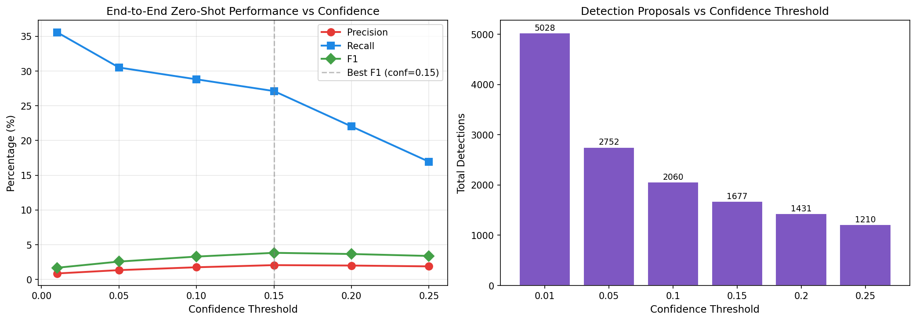
Prompt,阈值和定向消融共同说明“选择有效”不等于“无代价”
备查 5/7
Prompt
surveillance_v2
由 val 选出
冻结校准
conf-only 39.44%
joint 32.45%
类别代价
GL/RU
52.54% → 37.29%
val 选点：conf = 0.15
B/32 val/test:50.91% / 52.54%;L/14:41.82% / 44.07%
历史 test 泄漏已披露，不写成严格确认
来源：results/实验发现与结论总结_20260811.md;results/confirmation/rejection_confirmation_v1.json.
Notes:
两个CLIP骨干都从同一11组候选prompt中在val选择surveillance_v2。但第三层冻结校准显示，语义margin与检测置信度联合后没有提供稳定额外价值。定向prompt还使GL/RU从52.54%降到37.29%，说明prompt会重新分配类别错误，不是只增不减。

Slide 24
开放词汇比较统一了输入、词表、阈值和 IoU,但没有穷尽域适配
备查 6/7
640 输入
GL/RU 英文词表
val 选置信度
IoU = 0.5
直接开放词汇方法 | val 冻结阈值 | 内部确认 F1 | 主要现象
YOLO-World v2s | 0.001 | 0.00% | 20 个预测，0 TP
Grounding DINO tiny | 0.300 | 0.80% | 候选极多，precision 极低
结论限于当前模型版本、提示、阈值搜索和本地领域；不否定域适配后的可能性
来源：YOLO-World 与 Grounding DINO 的 results/open_vocab/*/summary.json.
Notes:
比较公平性主要来自四个统一规则：640输入，同一GL/RU英文词表，只在val选置信度，并按IoU=0.5匹配。但这个比较没有穷尽提示设计、微调和域适配，所以结论只限于当前冻结配置。

Slide 25
测速只代表旧 P2+CBAM seed0 的 RTX 3090 原型，不是最终推荐配置
备查 7/7
主要阶段平均延迟（ms / 图；其余 0.22 ms 未标注）
测速配置
旧 P2+CBAM seed0
conf = 0.01
RTX 3090 · 120 W
batch = 1
显存 1242 MB
JPEG 解码
检测
CLIP
预处理
CLIP 推理
31.36
13.94
8.57
22.62
端到端：77.41 ms / 图 · 12.91 FPS
中位 65.16 ms · P95 121.94 ms
仍需的真实输入：新采集独立确认数据 · 视频元数据 · 目标边缘设备
在这些材料到位前，不宣称跨帧稳定或边缘可部署
测速不含模型加载与预热；为顺序流式 batch=1,不代表离线批处理吞吐。
Notes:
平均延迟为77.41毫秒，其中图像解码和CLIP编码是主要额外开销。该测速来自旧P2加CBAM seed0、conf等于0.01的原型，而当前检测主结论支持的是固定头宽p2_head128，因此数字只作量级参考。它也只代表RTX3090、120W限功率和batch等于1的顺序流式环境，不是边缘设备结论。

